Slide 1

PDBSN
People Distribution based on school net
基于校园网的人员分布分析
深夜食堂小组 林瑞杰、钟山

Slide 2

展示目录
1 .项目创意
PROJECT IDEA
2 .专业技术
TECHNOLOGIES
3. 目前实现
CURRENT INPLEMENT
4 .远期目标 & 商业评估
LONG-TERM TARGET & BUSINESS EVALUATION

Slide 3

PART 01
项目创意
PROJECT IDEA

Slide 4

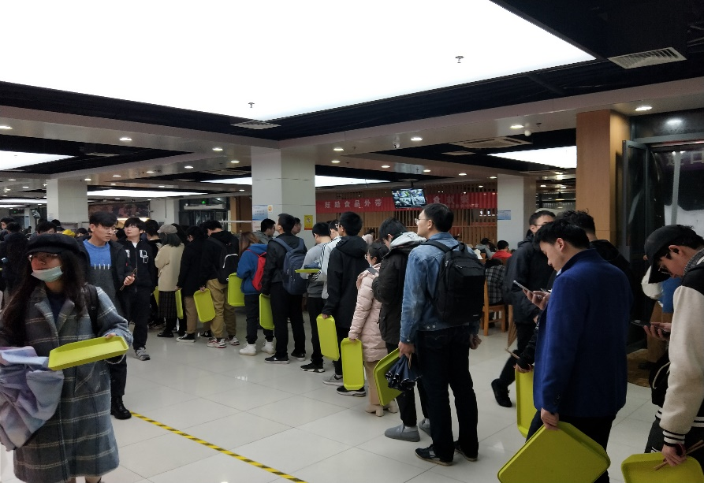
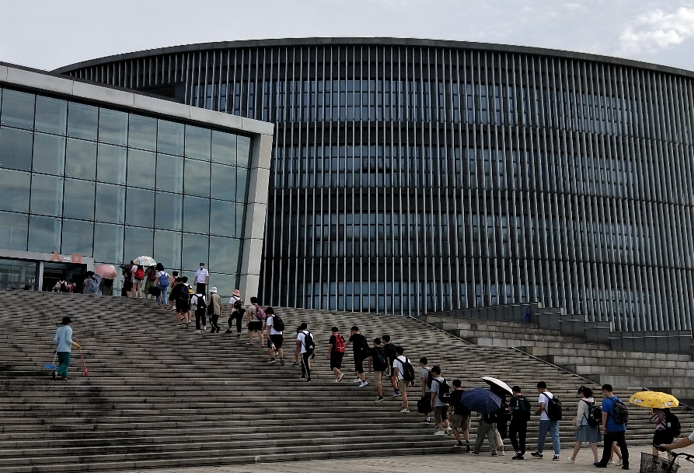
项目背景
PROJECT BACKGROUND
开放区域人群聚集监控的必要性
疫情当前，人员的过度聚集仍然是疫情防控的头号大敌。食堂、图书馆、体育场打卡机前的漫漫长队，既加剧了同学们等待的焦急心态，更是加大了因聚集导致的疫情传播风险。目前，虽然图书馆、宿舍等地等已建立起门禁设施，监控进出流量，但对开放区域人群聚集情况的实时监控、即时更新，仍是有待解决的防疫痛点。

Slide 5
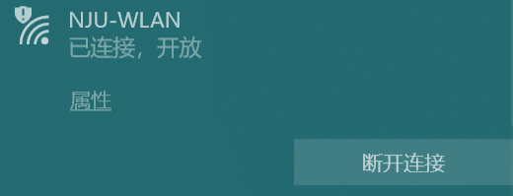
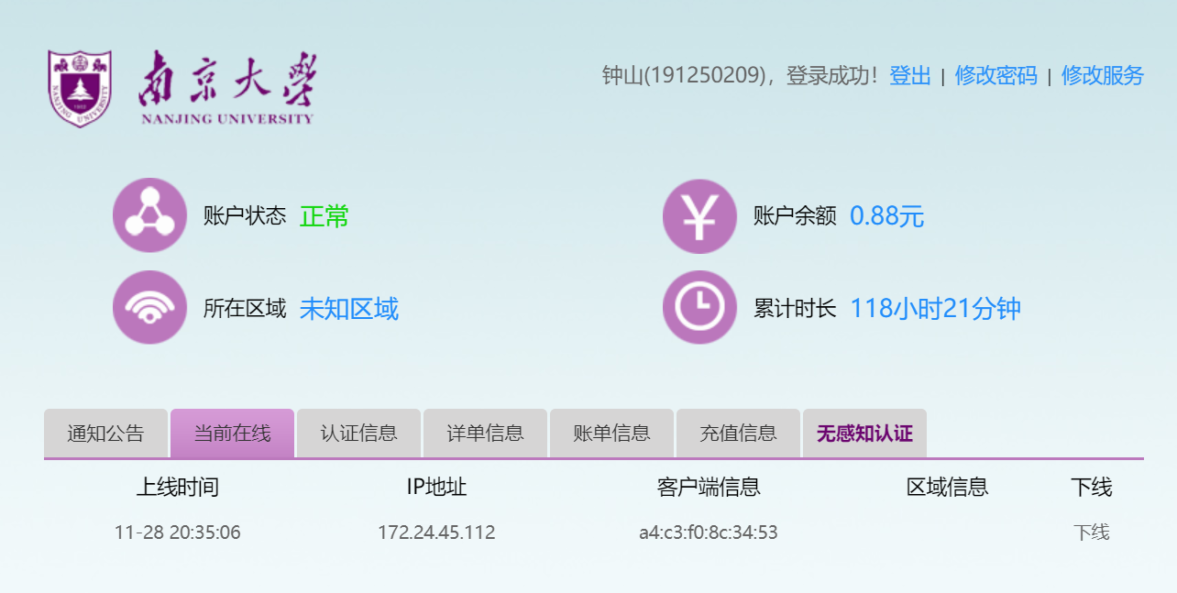
项目创意
PROJECT IDEA
利用校园网获取人员分布
①可行性分析
如今，在南大的校园里，校园网几乎覆盖了每个角落，极大地满足了师生的上网需求。易于接入的校园网也大大提高了老师同学们在校园中的设备接入率，让设备与人的一一对应变得可能。
②基本思路
众所周知，庞大的校园网由分布在校园各处的路由器可以划分出若干子网。本项目通过获取各个子网中接入设备的数量，并将子网与校园中实际物理位置进行对应，从而大致估算出当前位置人数。

Slide 6
PART 02
专业技术
TECHNOLOGIES

Slide 7
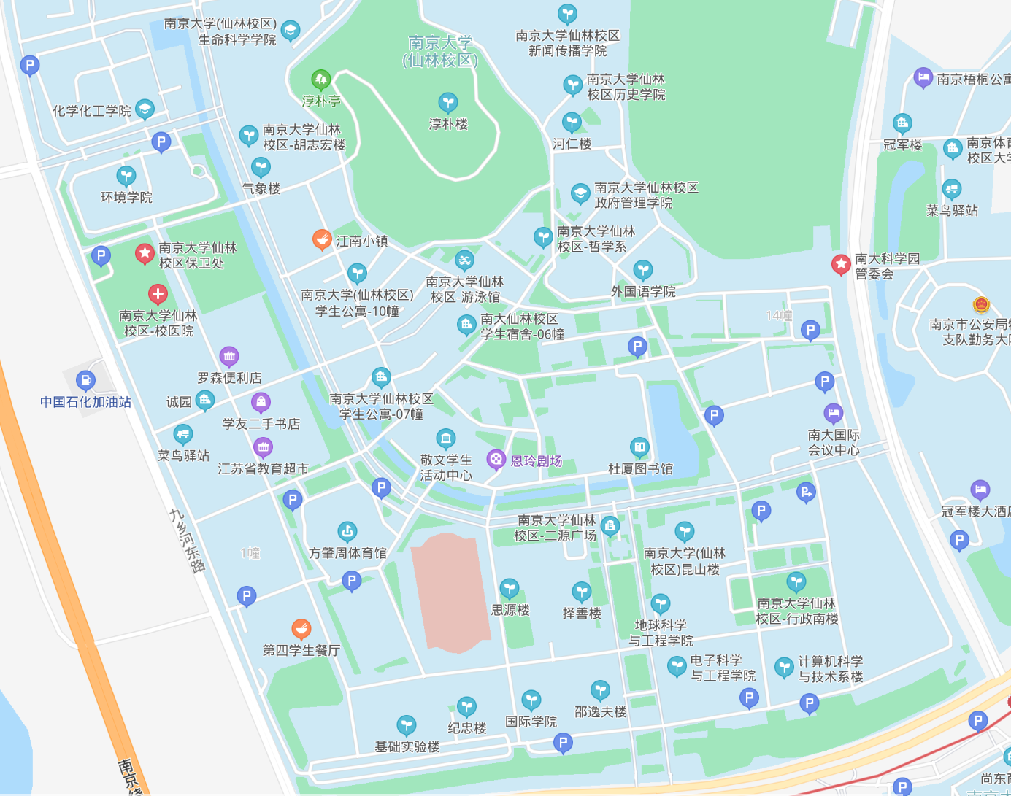



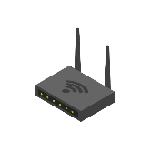
Ⅰ. 网络拓扑结构绘制
TOPOLOGIC STRUCTURE
基于TRACEROUTE连通性检验的网络拓扑结构绘制
3
1
0
1
1
2
2
2

Slide 8

Ⅱ. 接入设备数监测
DEVICES MONITORING
PING连通性检验
通过对设备的PING连通性检验，判断设备IP状态为在线、离线且曾连接、离线未连接三种状态(Status)。
高并发
借鉴GO语言并发编程思想，通过JAVA多线程同时进行连通性检验，实现对上千IP号的高效检验，极大地提升效率。
高频率
保持高频的PING检验，相邻两次间隔约为1秒，实现对流量的实时精准监控。

Slide 9

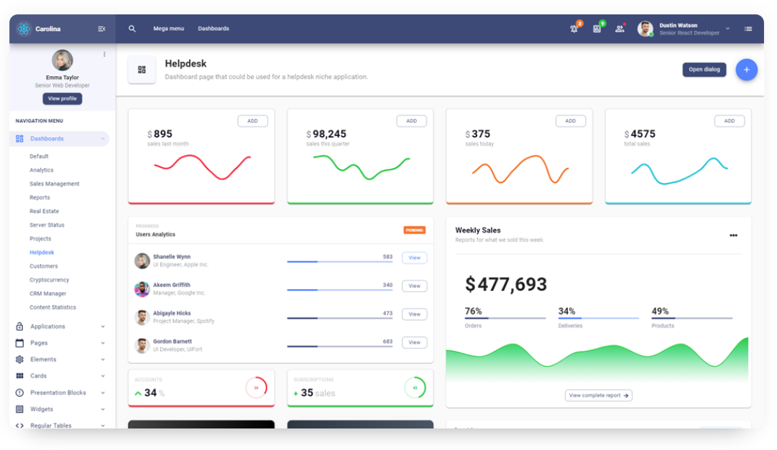
Ⅲ. 网页可视化
WEB VISUALIZATION
实时监测数据可视化
将收集到的“IP-STATUS对”文件进行可视化处理。从空间和时间两个维度展示不同地点接入设备随时间变化的趋势图。实现了有效和适当地使用WEB平台主要功能的目的。

Slide 10
PART 03
目前实现
CURRENT IMPLEMENT

Slide 11
目前实现（已通过可访问性测试）
CURRENT IMPLEMENT
Ⅰ. 基于JAVA的多线程PING连接测试

Slide 12
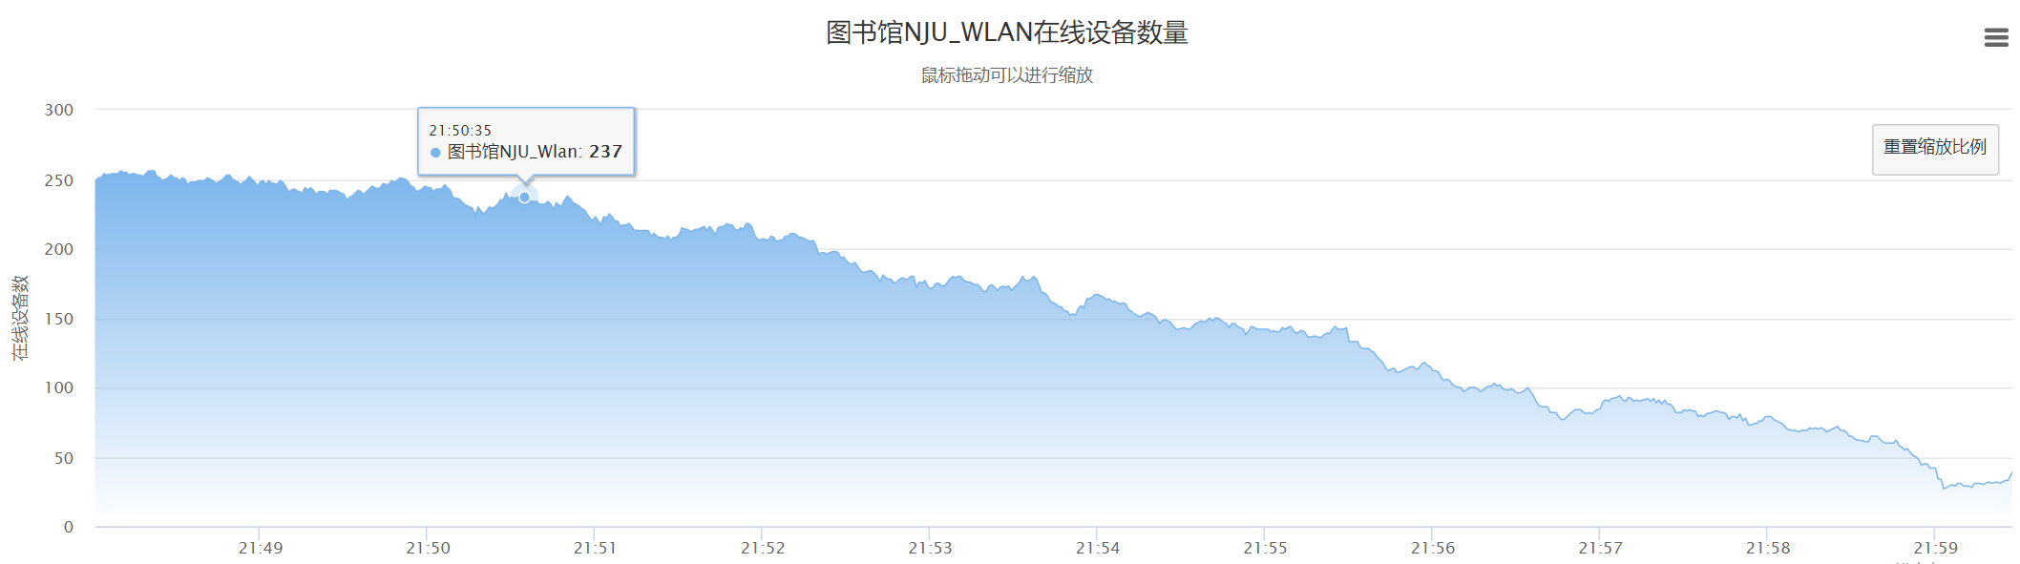
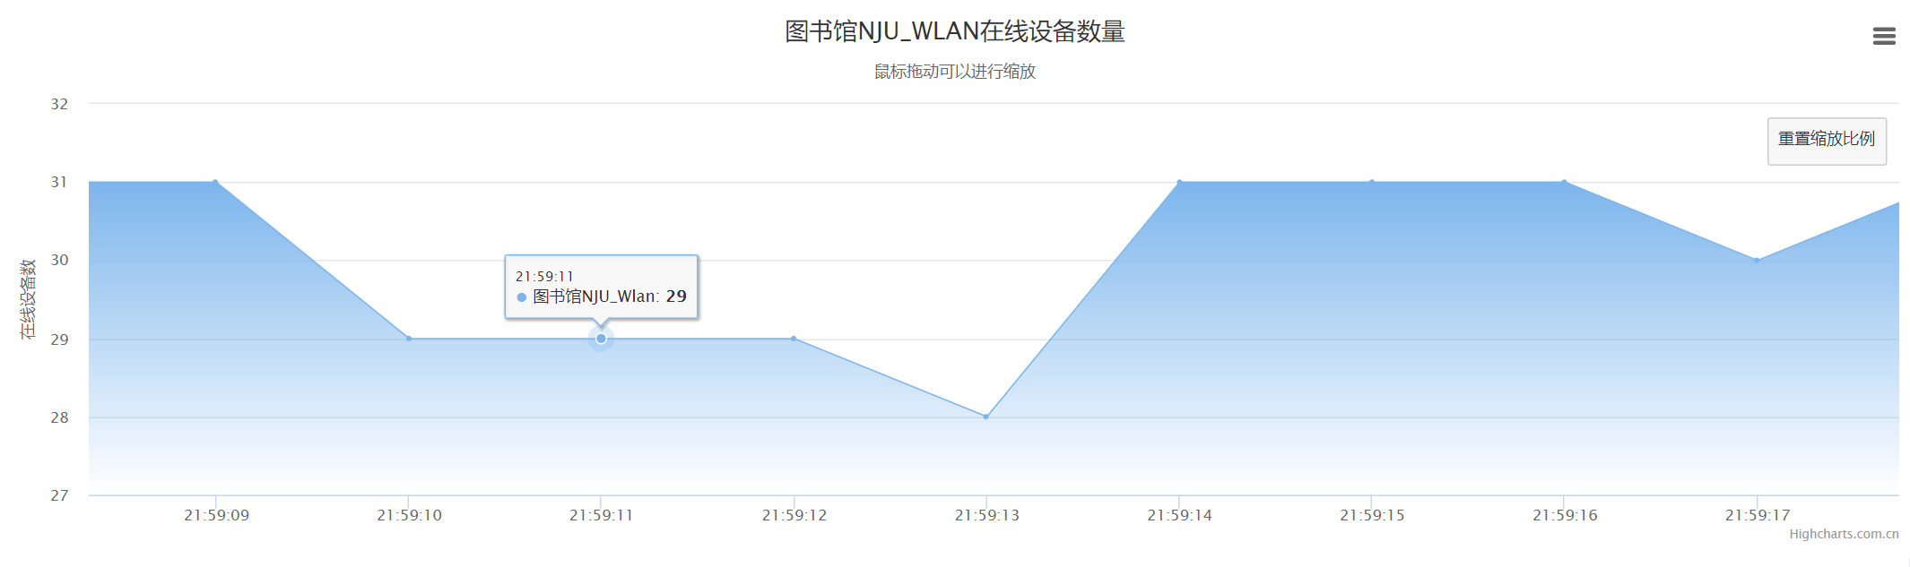
目前实现（已通过可访问性测试）
CURRENT IMPLEMENT
Ⅱ. 基于Web的可视化实时监测数据展示（可拖动鼠标进行缩放）
长时间段总体变化趋势图
以1s为单位的PING检验结果显示

Slide 13
项目亮点 —— OFP
PROJECT HIGHLIGHTS
Openness 开放性
解决了传统的“封闭式管理才能精确统计”的痛点，通过子网接入设备的动态变化实现开放区域的实时监控。PDBSN使得校园中对食堂、操场等开放、半开放区域人员的聚集情况分析变为了可能。
Flexibility 流动性
传统的人流监测依赖于刷卡、登记等方式，效率低且难以动态追踪。本技术通过对网络定期、高频的连通性测试，实现更加精准的监测，也大大增加了监测的流动性。
Portability 可移植性
由于本技术基于子网连接设备数的获取和实时监测，理论上可应用于任何包含子网结构的，易于接入的局域网中。例如应用在医院、商场等半开放场所的局域网上，实现对场内人流的实时监测。

Slide 14
不足之处
DRAWBACKS
数据处理较粗糙
其他地点流量监测有待完成
实际场景中，用户可能会因各种原因频繁上线下线，导致趋势曲线波动过大，对统计数据的进一步拟合处理以降低该误差项的影响，仍然十分必要。
目前本项目实现了对图书馆所属校园网子网的接入设备数量的实时监测，但校园其他地区，如食堂、操场等，仍待进一步实现。

Slide 15
PART 04
远期目标 & 商业评估
LONG-TERM TARGET & BUSINESS EVALUATION

Slide 16
远期目标
LONG-TERM TARGET
跨平台移植
人流上限预警功能
将Web端的可视化实现移植到微信小程序端、APP端等多个端口，以满足不同受众需要。
通过考虑特定地点如教室、食堂的面积、平面构造等设置人流上限，进行绿、黄、红三级预警，实现区域人流防控。
01
02
IP追踪功能
04
校园热力图
对于短期内漫游在不同子网的设备，可以通过其IP号在不同子网中的连通情况实现对特定人流的行动轨迹监测。
03
结合在线地图开源API，将数据可视化形成热力图，为师生的出行提供建议。

Slide 17
商业评估
BUSINESS EVALUATION
市场的目的是实现顾客价值的最大化。 —— 菲利普·科特勒
解决痛点
定量化：解决了传统监控画面无法进行“人流数字化”定量分析的痛点，为学校、企业的“定量化监控”赋能，提升效率。
找准定位
市场定位：组织市场（B2B）
主要面向学校、商场等无线局域网基本全覆盖的组织。
产品定位：更精确的选择
疫情期间能够提供内部分区域人流检测数据，为精准防疫提升效率；
疫情结束后能够提供不同区域人流变化趋势参考，为商场等商业组织调整区域部署，淘汰落后产能提供定量的，更精确的数据建议，从而突破疫情产生需求的时效限制。

Slide 18
商业评估
BUSINESS EVALUATION
推广方案
① 针对不同层级的需求，提升产品服务的可分割性
建立免费、付费两大模式。
对于免费客户，提供简单易学的基本监测服务，建立产品声誉和生态；
对于付费客户，为其定制内部数据库和数据分析方法，利用机器学习、大数据等手段分析商场流量变化、并预测将来走势，从而为客户提供一手的营销情报，为其市场决策提供精准的数据支撑。
② 关系营销
与关键对象，如大企业、政府机关等建立长期且满意的关系，形成长期的采购关系，建立营销网。
③ 品牌优势
推陈出新，不断迭代。实现从产品到品牌的过渡，占据顾客心中最有利的位置，即做到顾客的心中首选、行业的数一数二。

Slide 19
PDBSN，更精确的选择！
感谢您的观看
Thank you for your attention!

